Slide 1
Основные положения профильного обучения в реализации ФГОС СОО
Ковалева З.А., ст. преподаватель КМиИ

Slide 2
ФГОС на разных этапах школьного образования
ФГОС НОО
1 – 4 классы первичные навыки самостоятельного поиска знаний
ФГОС ООО
5 – 9 классы самостоятельная навигация по освоенным предметным знаниям при решении конкретных задач
ФГОС СОО
10 – 11 классы применение полученных знаний в учебной, проектной и учебно-исследовательской деятельности на предпрофессиональном уровне подготовки

Slide 3
Последовательность действий по введению ФГОС

Slide 4
Федеральный закон РФ "Об образовании в Российской Федерации", N 273-ФЗ |ч. 4 ст 66
Среднее общее образование направлено на дальнейшее становление и формирование личности обучающегося, развитие интереса к познанию и творческих способностей обучающегося, формирование навыков самостоятельной учебной деятельности на основе индивидуализации и профессиональной ориентации содержания среднего общего образования, подготовку обучающегося к жизни в обществе, самостоятельному жизненному выбору, продолжению образования и началу профессиональной деятельности.

Slide 5
Особенности нового стандарта – профильный принцип образования
Для 10-11 классов определены 5 профилей обучения:

Slide 6
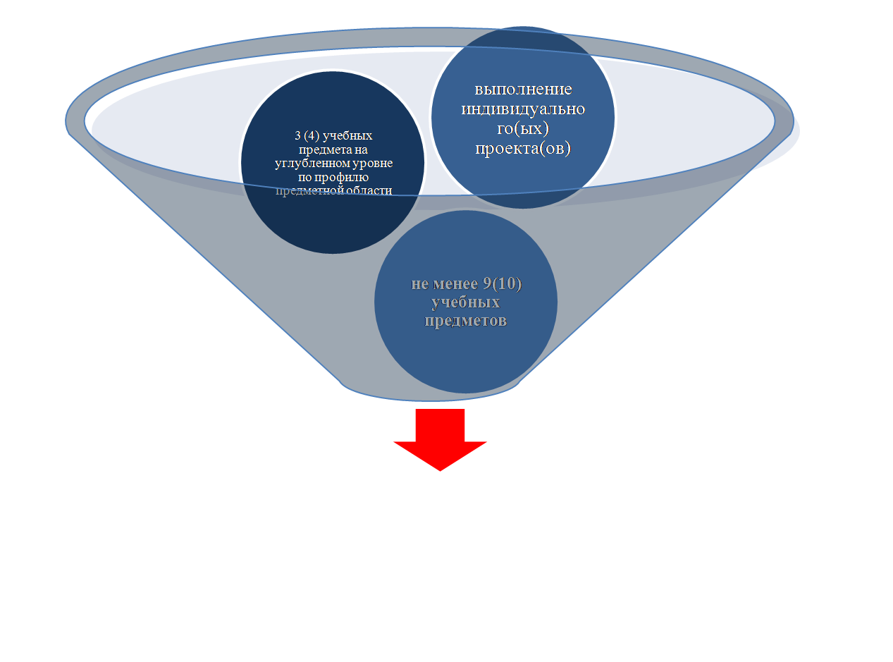
Введение дисциплин с учетом профиля:

Slide 7
Индивидуальный проект

Slide 9
Внеурочная деятельность
«Основная образовательная программа среднего (полного ) общего образования реализуется образовательным учреждением через урочную и внеурочную деятельность с соблюдением требований государственных санитарно-эпидемиологических правил и нормативов» (ФГОС СОО).

Slide 10
Готовность педагогических работников к реализации ФГОС СОО

Slide 11
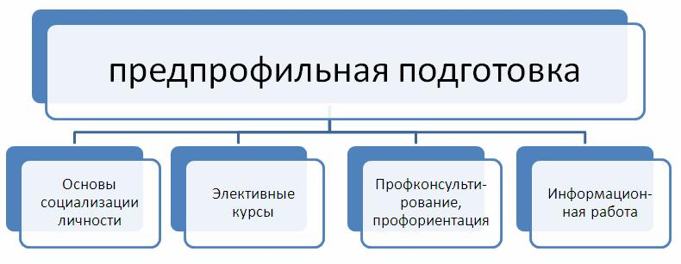
Предпрофильное обучение
Это подсистема профильного образования старшей школы, выполняющая подготовительную функцию, реализующая принципы вариативности и свободы выбора учащимися элективных курсов.
Предпрофильное обучение — основа объективной оценки школьниками способностей к обучению по различным профилям, соответствующим склонностям и интересам, формирования готовности школьников прикладывать усилия для получения качественного образования, высокий уровень учебной мотивации на обучение по избранному профилю.

Slide 12
Вопросы, рассматриваемые на семинаре:
Организация проектной деятельности;
Предпрофильная подготовка;
Готовность педагогических работников к реализации ФГОС СОО;
Эффективные методики реализации образовательного процесса в естественнонаучном и технологическом направлениях

Slide 13
Информатика (углубленный уровень) (учебный предмет)
Калинин И.А., Самылкина Н.Н. | Информатика. Углубленный уровень: учебник для 10 класса | 10 | БИНОМ. Лаборатория знаний | http://lbz.ru/books/230/7405/
Калинин И.А., Самылкина Н.Н. | Информатика. Углубленный уровень: учебник для 11 класса | 11 | БИНОМ. Лаборатория знаний | http://lbz.ru/books/230/7406/
Поляков К.Ю., Еремин Е.А. | Информатика. Углубленный уровень: учебник для 10 класса: в 2 ч. | 10 | БИНОМ. Лаборатория знаний | 1 часть: http://lbz.ru/books/230/7407/ 2 часть: http://lbz.ru/books/230/7409/
Поляков К.Ю., Еремин Е.А. | Информатика. Углубленный уровень: учебник для 11 класса: в 2 ч. | 11 | БИНОМ. Лаборатория знаний | 1 часть: http://lbz.ru/books/230/7408/ 2 часть: http://lbz.ru/books/230/7410/
Семакин И.Г., Шеина Т.Ю., Шестакова Л.В. | Информатика. Углубленный уровень: учебник для 10 класса: в 2 ч. | 10 | БИНОМ. Лаборатория знаний | 1 часть: http://lbz.ru/books/230/8194/ 2 часть: http://lbz.ru/books/230/8195/
Семакин И.Г., Хеннер Е.К., Шестакова Л.В. | Информатика. Углубленный уровень: учебник для 11 класса: в 2 ч. | 11 | БИНОМ. Лаборатория знаний | 1 часть: http://lbz.ru/books/230/8449/ 2 часть: http://lbz.ru/books/230/8450/
Фиошин М.Е., Рессин А.А., Юнусов С.М. / Под ред. Кузнецова А.А. | Информатика. Углубленный уровень | 10 | ДРОФА | http://www.drofa.ru/77/
Фиошин М.Е., Рессин А.А., Юнусов С.М. / Под ред. Кузнецова А.А. | Информатика. Углубленный уровень | 11 | ДРОФА | http://www.drofa.ru/77/

Slide 14
Полезные ссылки
1. Конструктор учебного плана профиля http://edu.crowdexpert.ru/secondary_school/plan;
2. сайт Минообрнауки России (раздел "ФГОС") http://xn--80abucjiibhv9a.xn--p1ai/%D0%B4%D0%BE%D0%BA%D1%83%D0%BC%D0%B5%D0%BD%D1%82%D1%8B/2365;
3. Федеральные государственные образовательные стандарты основного общего образования (утверждён приказом Минобрнауки от 17 мая 2012 года №413) http://xn--80abucjiibhv9a.xn--p1ai/%D0%B4%D0%BE%D0%BA%D1%83%D0%BC%D0%B5%D0%BD%D1%82%D1%8B/2365;
4. Стандарт индивидуальных образовательных маршрутов http://mon-ru.livejournal.com/29388.html;

